Slide 1
Советская Россия в годы гражданской войны
9 класс
Автор Мингазова Резида Амировна
МОУ «Звениговская СОШ №1»

Slide 2
План
1.Политика военного коммунизма
2.Красный террор.
3.Особенности тактики правительства Советской Армии.
4. Советская Россия, Коминтерн и новые национальные государства.

Slide 3
1.Политика военного коммунизма
Причины введения политики военного коммунизма:
1. Советская Россия оказалась в кольце фронтов и отрезанной от основных хлебных и топливно – сырьевых районов;
2. У большевиков стремительно снизились шансы на победу;
3. Закрывались предприятия, в стране разразился голод, разруха;
4.Необходимость бесперебойного снабжения Красной Армии боеприпасами и продовольствием.

Slide 4
1. Политика военного коммунизма
Вое́нный коммуни́зм — название внутренней политики Советского государства, проводившейся в 1918 — 1921 гг. в условиях Гражданской войны.
Основные мероприятия:
1.Крайняя централизация управления экономикой (ВСНХ)
2.Национализация крупной, средней и даже мелкой промышленности (частично),
3. Государственная монополия на многие продукты сельского хозяйства, продразвёрстка,
4.Запрет частной торговли,
5.Свёртывание товарно-денежных отношений, отмена платы за жилье, за коммунальные услуги, за транспорт;
6.Уравнительство в распределении материальных благ, талоны и продуктовые пайки
7. Введение всеобщей трудовой и воинской повинности

Slide 5
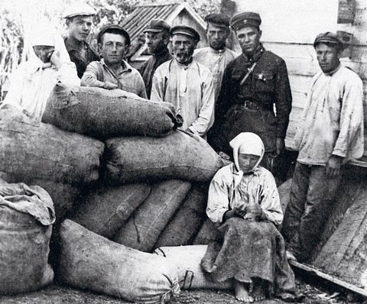
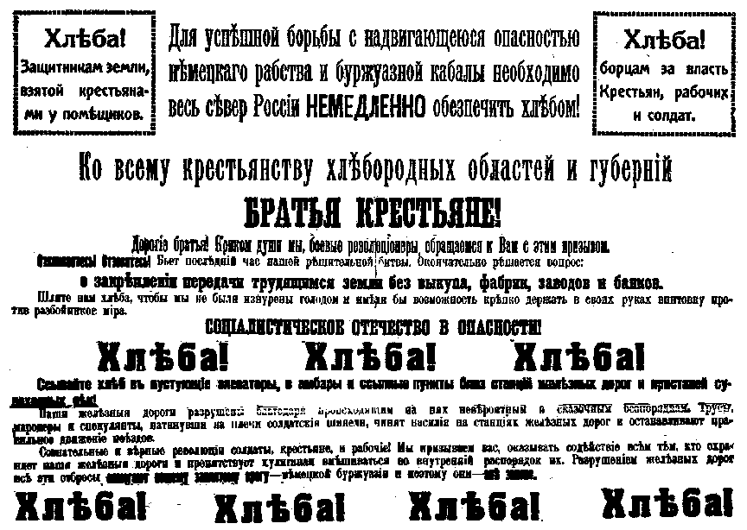
Словарь:
Продразверстка – обязательная сдача крестьянами государству по твердым ценам всех излишков хлеба и других продуктов.
«Братья крестьяне, взываем о помощи…» листовка большевиков, распространяемая по деревням

Slide 6
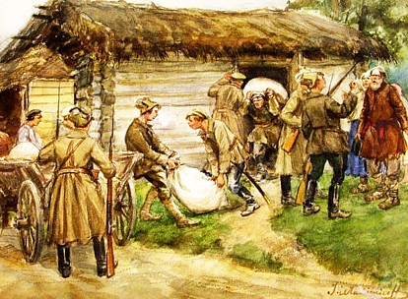
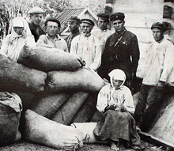
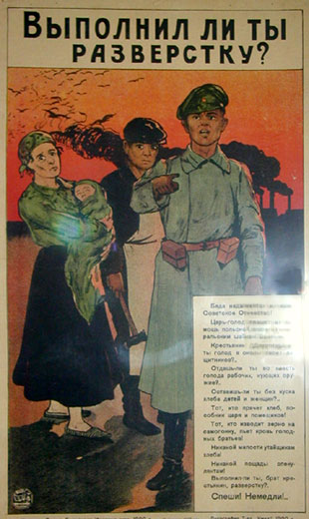
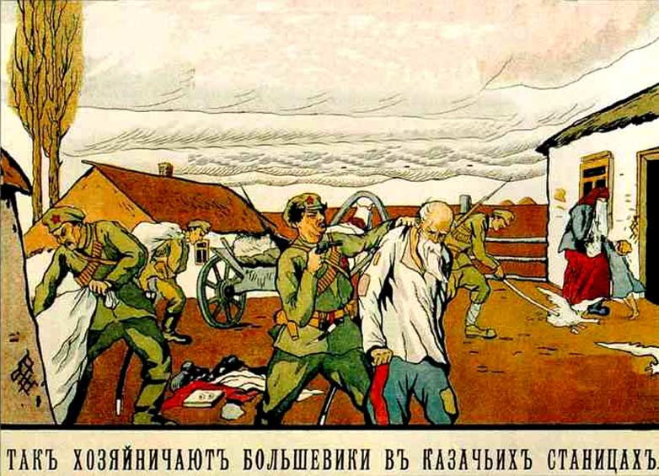
Продразверстка в действии

Slide 7
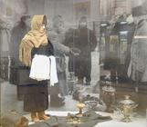
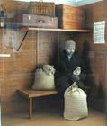
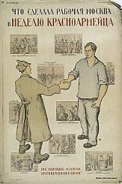
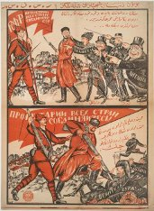
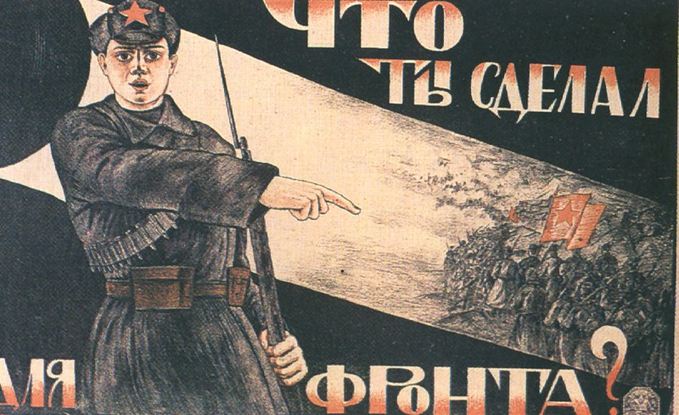
1.Политика военного коммунизма
Мешочник 1918г
Черный рынок 1918 -1920гг

Slide 8
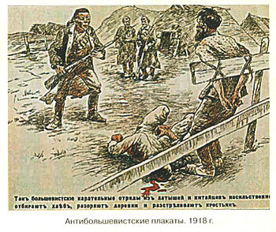
2.Красный террор.
Кра́сный терро́р — комплекс карательных мер, проводившихся большевиками в ходе Гражданской войны в России(1917—1923) против социальных групп, провозглашённых классовыми врагами, а также против лиц, обвинявшихся в контрреволюционной деятельности.
Вводиться официально в сентябре 1918 года после покушения на В.И.Ленина.
По инициативе Троцкого были созданы концентрационные лагеря.
По оценкам некоторых историков от белого и красного террора погибло не менее 8 млн.человек.
Антибольшевистский плакат 1918 -1920 гг

Slide 9
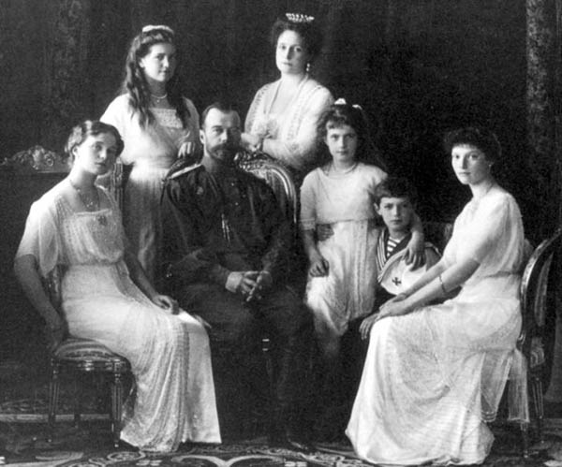
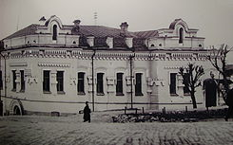
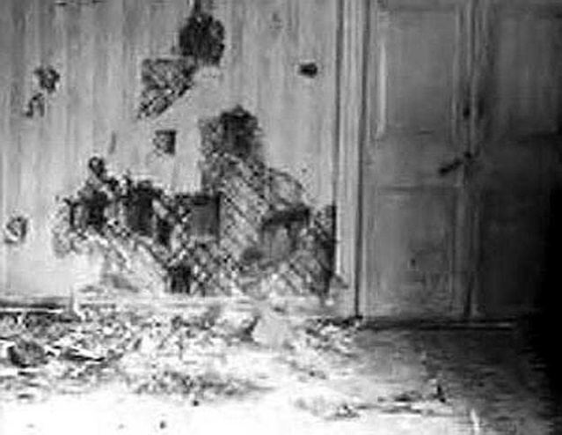
2.Красный террор.
Расстре́л ца́рской семьи́
(бывшего российского императора Николая II, его семьи и прислуги) был осуществлён в полуподвальном помещении дома Ипатьева в Екатеринбурге в ночь с 16 на 17 июля 1918 года во исполнение постановления исполкома Уральского областного Совета рабочих, крестьянских и солдатских депутатов возглавлявшегося большевиками
Дом Ипатьева
Подвал Ипатьевского дома

Slide 10
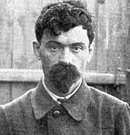
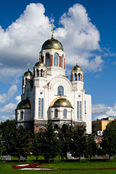
2. Красный террор.
Из выступления Я. М. Юровского перед старыми большевиками в Свердловске в 1934 году
Молодое поколение нас может не понять. Могут упрекнуть, что мы убили девочек, убили наследника-мальчика. Но к сегодняшнему дню девочки-мальчики выросли бы… в кого?
Комендант Дома Ипатьева Я. М. Юровский (1918 год)
Храм-на-Крови в честь Всех Святых, в Земле Российской просиявших, на месте Ипатьевского дома в Екатеринбурге

Slide 11
3.Особенности тактики правительства Советской Армии.
1. Роспуск комбедов и введение продразверстки 1919г
2. Заключение временных союзов (Н.И.Махно)
3. Политика привлечение царских офицеров и буржуазных специалистов (1918г)
4.Введение института комиссаров – уполномоченных большевистской партии, без санкции которых командиры не принимались к исполнению.
5.Выдвинулись блестящие полководцы, красные командиры: М.В.Фрунзе, В.К.Блюхер, М.Н.Тухачевский, В.И.Чапаев, С.М.Буденный.

Slide 12
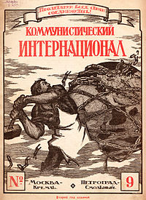
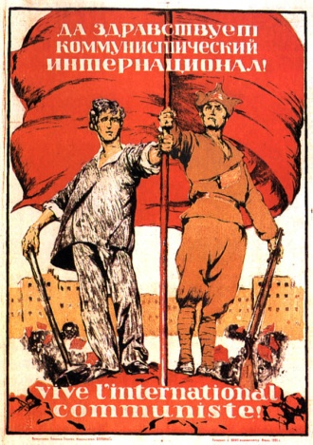
4. Советская Россия, Коминтерн и новые национальные государства.
Коммунистический интернационал (Коминтерн, 3-й Интернационал) — международная организация, объединявшая коммунистические партии различных стран в 1919—1943 годах.
Основана 4 марта 1919 года по инициативе РКП(б и её руководителя В. И. Ленина для развития и распространения идей революционного интернационального социализма, в противовес реформистскому социализму Второго интернационала, окончательный разрыв с которым был вызван различием позиций относительно Первой мировой войны и Октябрьской революции в России.

Slide 13
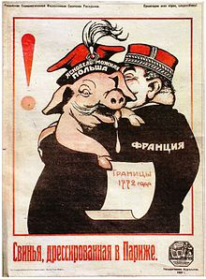
4. Советская Россия, Коминтерн и новые национальные государства.
Февраль 1920 г мирные договоры с Эстонией, Литвой, Латвией, Финляндией – Россия признала их независимость;
1920 война с Польшей
Плакат РСФСР
«Ясновельможная Польша»,
1920

Slide 14
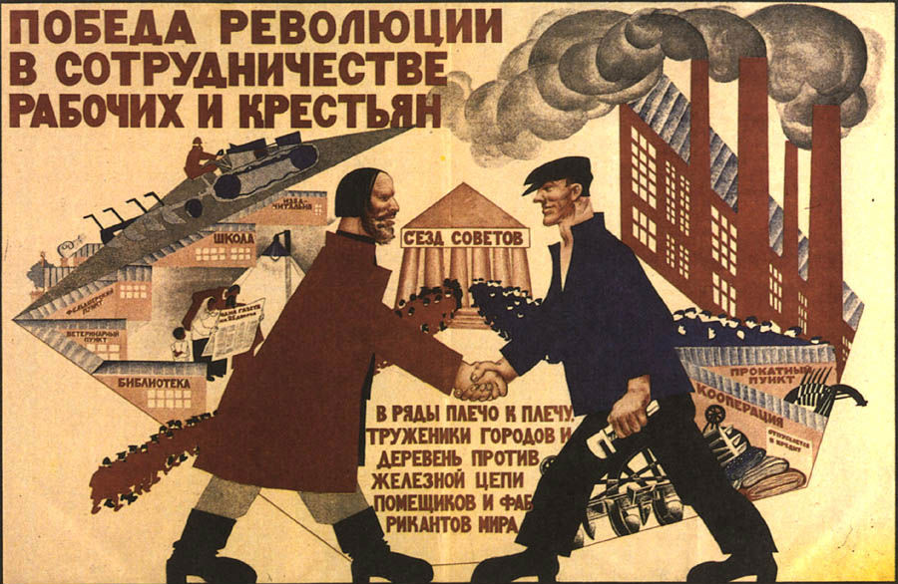
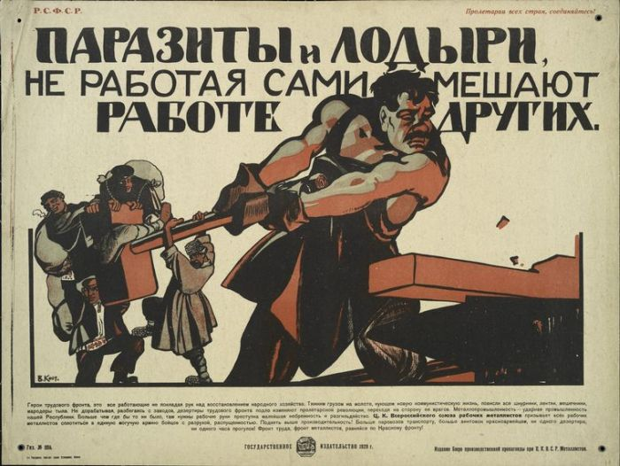
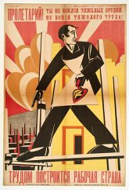
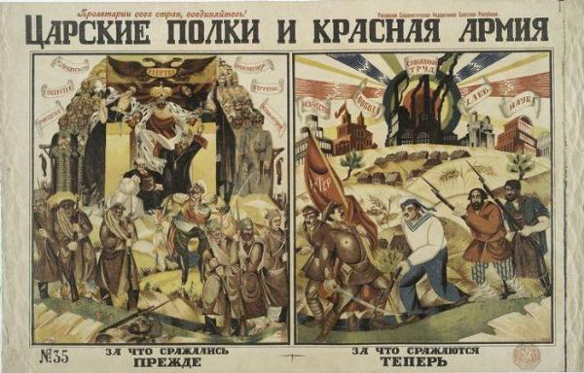
Плакаты гражданской войны

